Slide 1

«Бобёр Олег и забытое бревно»
Детский технопарк «Альтаир»
(РТУ МИРЭА)
Выполнил Гуляев Андрей Павлович
Ученик группы 3
Руководитель Борисов А.И.
Преподаватель Детского технопарка "Альтаир"

Slide 2
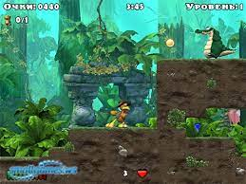
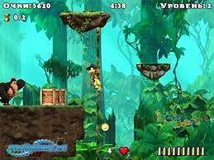
Цели и задачи
Воссоздать основные функции игры “Морхухн джонс и забытый амулет” и придать ей более современный вид

Slide 3
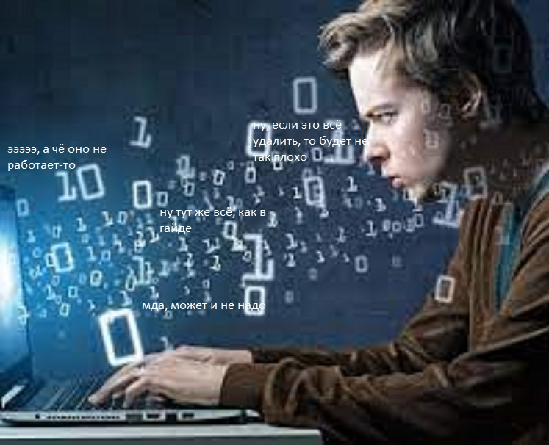
Актуальность
Я считаю, что мой проект сейчас не имеет никакой ценности, как игра, поскольку в наше время есть много других классных платформеров, однако проектом могут заинтересоваться начинающие программисты и подчерпнуть из него что-то новое.

Slide 4
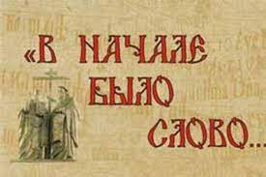

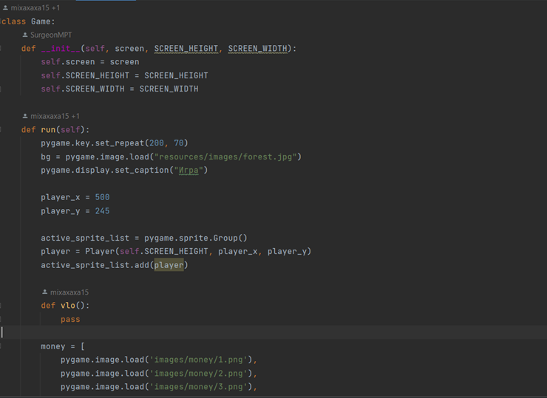
Ход работы
На данный проект было выделено немалое количество времени, а так же энтузиазма, который через время был ичерпан

Slide 5
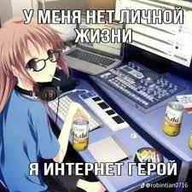
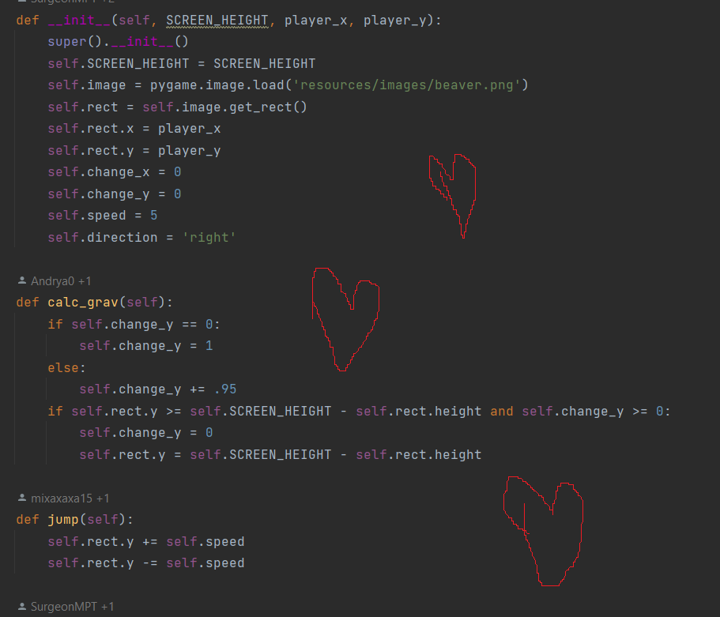
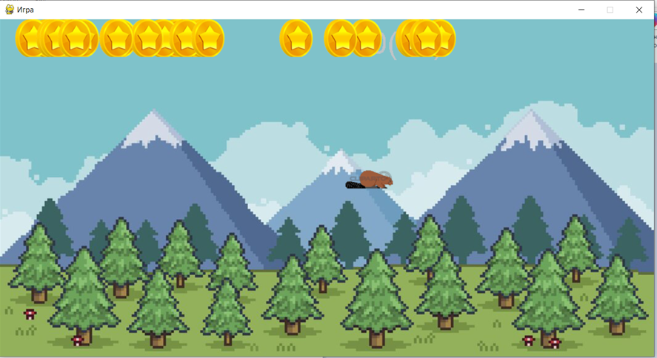
Ход работы
В проект было вложено достаточно много сил и времени
Мне пришлось отказаться от:
1.Свободного времени в четверг
2.Моих любимых занятий по вечерам
3.Личной жизни
Вместо:

Slide 6

Возникшие проблемы и способы решения
Миниатюра о проблемах проекта по Ф.М. Достоевскому:
Тварь ли я дрожащая или право имею…
– Подбирать меня? Подбирать-то право имеете?
В данной миниатюре, описана проблема, которая заключается в том, что бобёр не может подбирать монеты

Slide 7
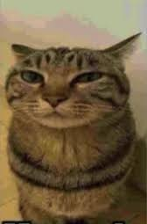
Результат работы
Неготовый уровень игры, с почти полным функционалом персонажа.

Slide 8

Спасибо за внимание!

